Slide 1
Навчання грамоти
Письмо
Добукварний період
Урок 12
Написання півовалів
(малого і великого)

Slide 2
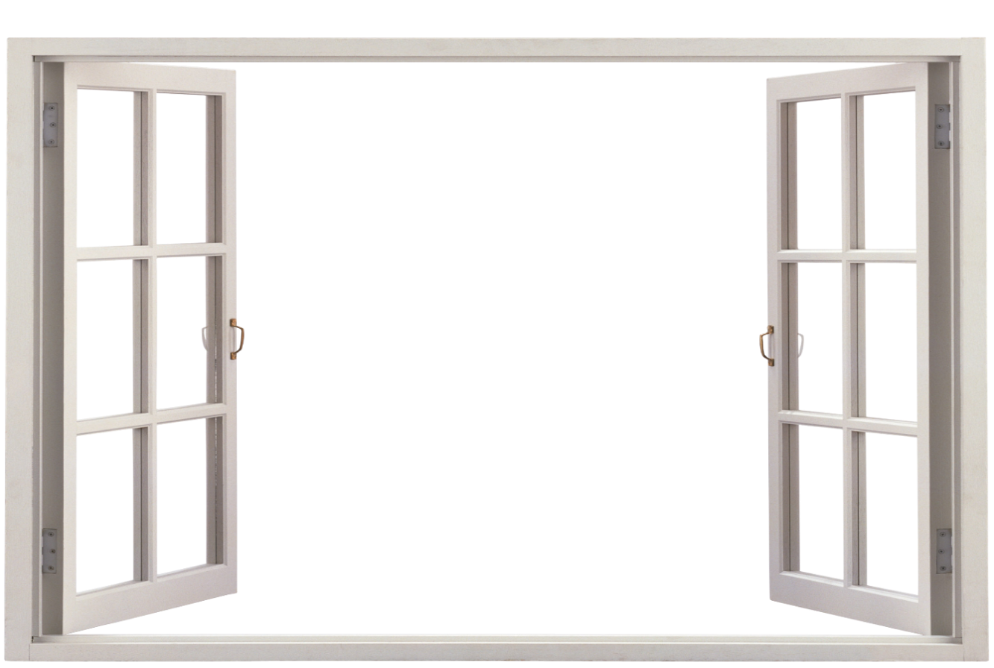
Організація класу
І знову дзвоник кличе в клас,
Знання нові чекають нас.
Ми дуже любим рідну мову,
Її мелодію чудову,
Тож починаємо урок
І зробимо наступний крок.

Slide 3
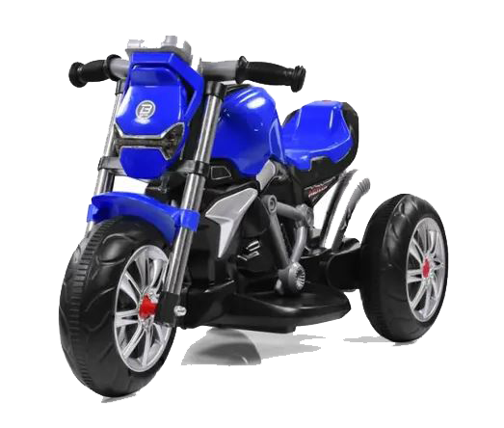
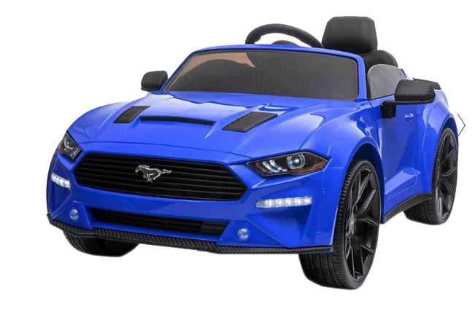
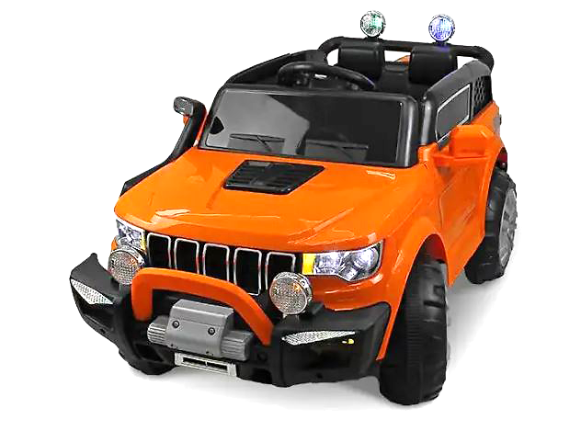
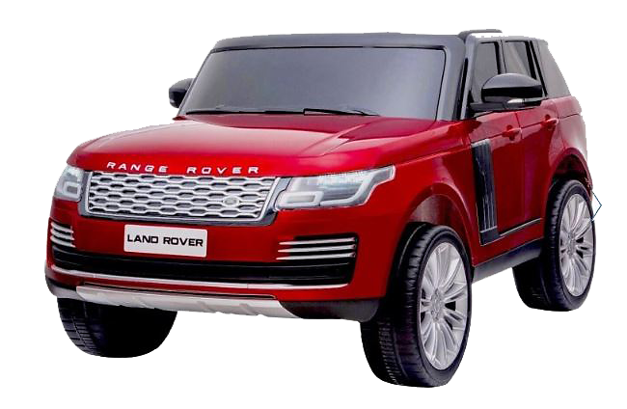
Психологічне налаштування на урок. Вправа «Подорож».
Сьогодні на уроці я пропоную тобі здійснити подорож безмежним океаном Країни Знань на сучасному транспорті. Обери собі транспорт, в якому ти хочеш подорожувати.
Якщо обрана синя машина, то на уроці очікують – цікаві знання; помаранчева – тебе очікує гарний результат; мотоцикл – позитивні емоції; червона машина – почуття успіху.
Цікаві знання
Позитивні емоції
Гарний результат
Почуття успіху

Slide 4
Словникова робота
півовал
малий великий
правий лівий
корисна їжа
шкідлива їжа
фрукти овочі

Slide 5
Повідомлення теми уроку
Сьогодні на уроці ми продовжимо вчитися орієнтуватися на сторінках зошита;
розповідати за малюнками;
будемо вчитися писати півовали.

Slide 6
Розгадай ребус
,
Відгадавши ребус, дізнаєшся про що сьогодні говоритимо на уроці.

Slide 7
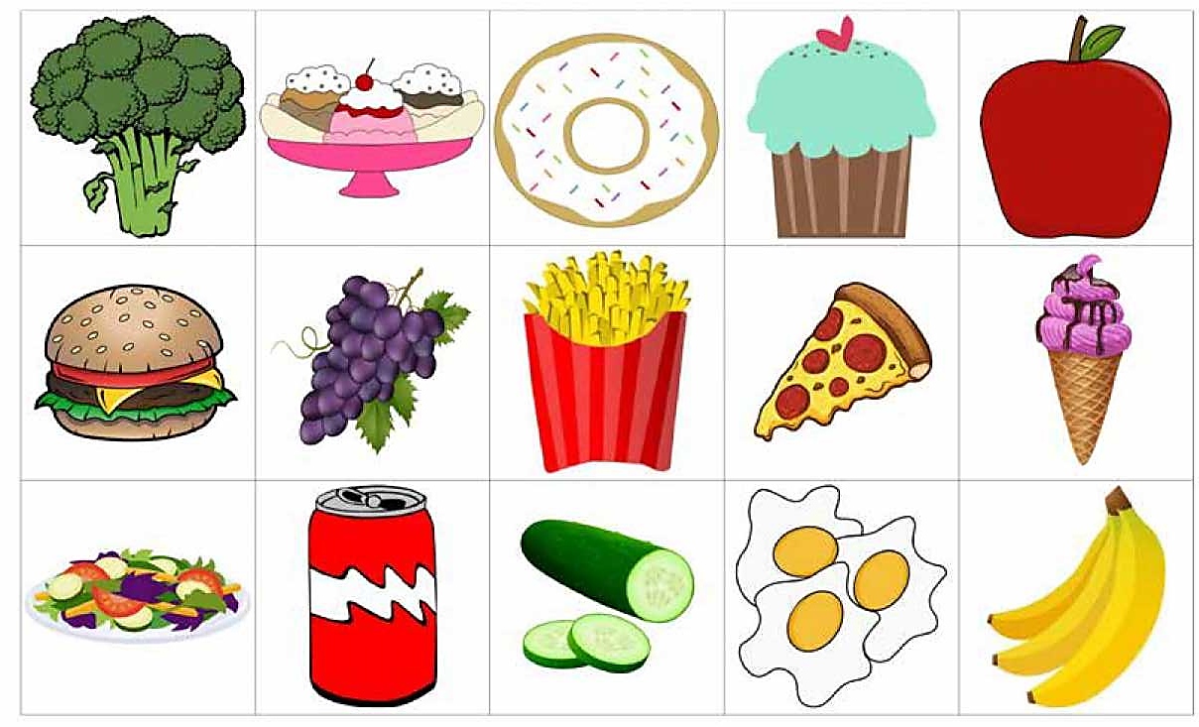
Назви предмети на кожному малюнку.
Які малюнки, на твою думку, зайві?
Що означає термін «корисна їжа»? Назви шкідливу їжу.
V
V
V
V
V

Slide 8
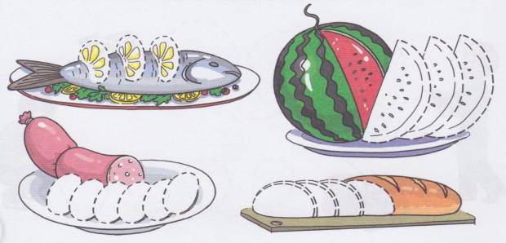
Що зображено вгорі сторінки зошита?
Зошит.
Сторінка
14
Наведи півовали зверху донизу або зліва направо.

Slide 9
Що зображено посередині сторінки зошита?
Зошит.
Сторінка
14

Slide 10
Аналіз зразка лівого та правого
малого та великого півовалів

Slide 11
Визнач, які елементи ти напишеш у першому рядку? (малий лівий півовал) Напиши елементи за зразком.
Зошит.
Сторінка
14

Slide 12
Визнач, які елементи ти напишеш у другому рядку? (малий правий півовал) Напиши елементи за зразком.
Зошит.
Сторінка
14

Slide 13
Визнач, які елементи ти напишеш у третьому рядку? (великий лівий півовал) Напиши елементи за зразком.
Зошит.
Сторінка
14

Slide 14
Визнач, які елементи ти напишеш у третьому рядку? (великий правий півовал) Напиши елементи за зразком.
Зошит.
Сторінка
14

Slide 15
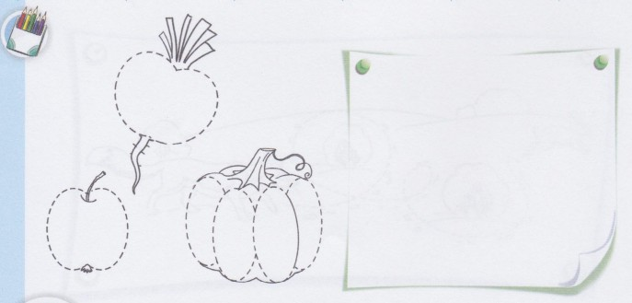
Назви об'єкти на малюнку внизу сторінки. Що ти знаєш про ці плоди? Якого кольору вони бувають? Чим вони корисні? Які страви можна з них приготувати?
Якими елементами зображені плоди?
Наведи олівцем пунктирні лінії
Розфарбуй малюнок кольоровими олівцями.
Зошит.
Сторінка
14

Slide 16
Словникова робота Пригадай, які елементи ви сьогодні писали
півовал
малий великий
правий лівий
корисна їжа
шкідлива їжа
фрукти овочі

Slide 17
Рефлексія
Чи справдилися очікування від уроку
Позитивні емоції
Цікаві знання
Гарний результат
Почуття успіху

